Slide 1
PYTHON DESENVOLVIMENTO WEB
AULA 12
Motivacionais:
Hoje é o dia perfeito para substituir ‘Isso não funciona’ por ‘Vamos debugar essa aventura!’
Por que os programadores preferem o modo escuro? Porque a luz atrai bugs!
Programação é igual maratona: o importante não é a velocidade, mas persistir até o commit final.
Prof. Daniel Mesquita danielme17@gmail.com

Slide 2

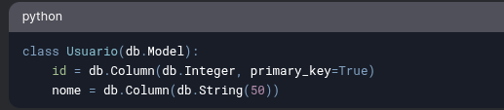

SQL
Flask-SQLAlchemy é uma extensão do framework Flask que integra o SQLAlchemy (ORM - Object-Relational Mapping) para simplificar o trabalho com bancos de dados.
ORM: Mapeia tabelas para classes Py e registros para objetos.
Exemplo:
Vantagens:
Abstração do SQL: Escreve-se código Python, não SQL puro.
Gerenciamento de sessões e transações automático.
Suporte a migrações (via Flask-Migrate)

Slide 3

Let’s Work
Ativ01
Resolva o enigma e encontre o tesouro, tudo que você precisa está na pasta Ativ01

Slide 4
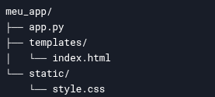
Recap
Estrutura Básica de um Projeto Flask:
app.py: Ponto de entrada da aplicação.
templates/: Local onde salvamos o esqueleto HTML daas nossas paginas
static/ :Arquivos Estaticos como downloads, css. (conteúdo não dinamico)

Slide 5
Flask
Rotas: Como o Flask Responde a URLs
O que é uma rota?
Mapeia uma URL para uma função.
Exemplo de rota dinâmica

Slide 6
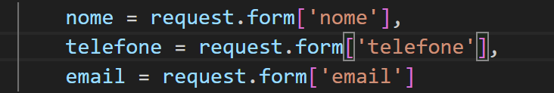
Let’s Work
Ativ02
Converta o aplicativo ativ02 (Lista de Tarefas) para o flask e seu armazenamento para sql lite usando o flask_sqlalchemy

